Slide 1
Velkommen til CIRKULÆR ØKONOMI – PÅ TVÆRS AF BYGGERIETS VÆRDIKÆDE – MØDE #2 Håndtering af byggeaffald

Slide 2
Miljøtilsynskampagner
Afgrænset og målrettet indsats om et konkret miljøtema.
2014: Nedbrydning og affaldssortering + tømning af olieudskilleranlæg
2015: Forurening fra olietanke + luft- og fluegener fra mink
2016: Husdyrgødning i markstakke + miljøvurdering af byggeaffald
2017: Genbrug af plast + indretning af vaskepladser
https://www.jammerbugt.dk/erhverv/miljoe-og-erhverv/miljoetilsynskampagner/

Slide 3
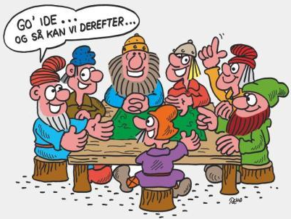
Miljøtilsynskampagner
Opfølgning på fyraftensmøde
med fremlæggelse af resultater,
drøftelse af problemstillinger og
forslag til fremtidige indsatser.

Slide 4
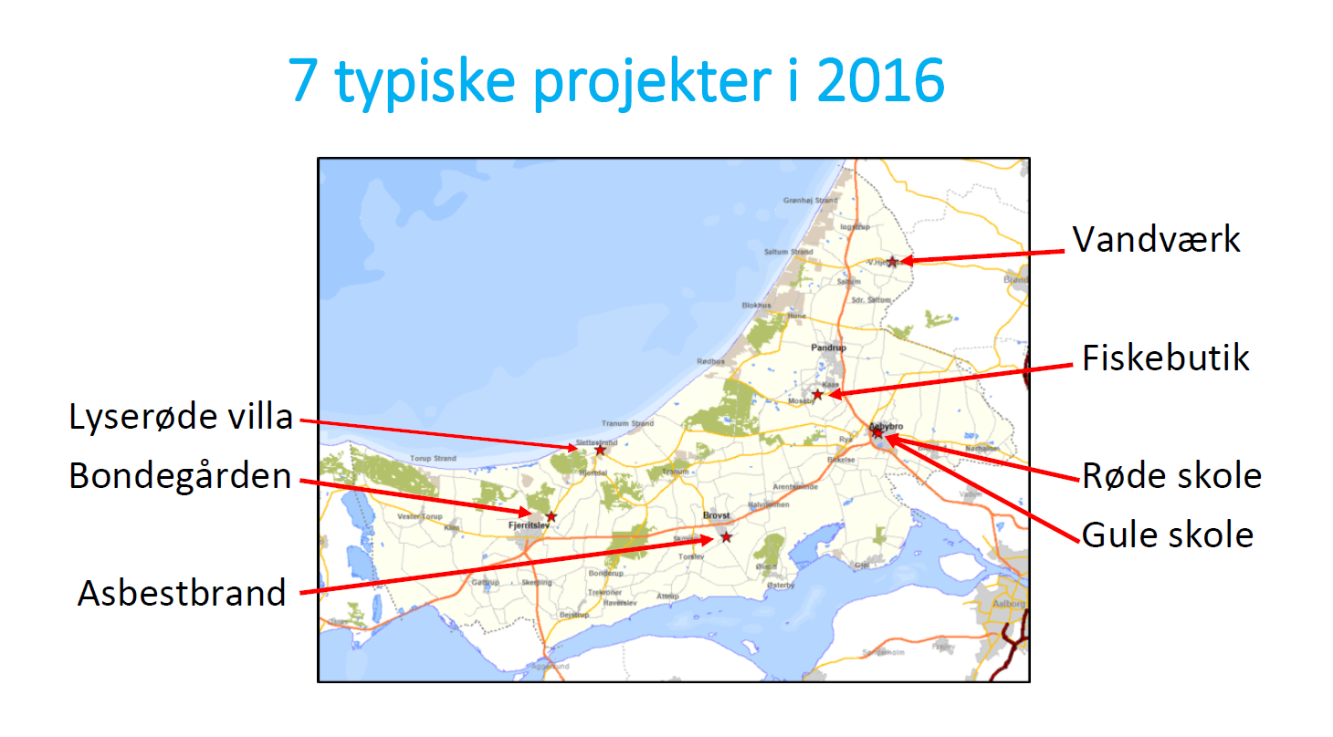
Fyraftensmøde 17. januar 2017 – miljøvurdering af byggeaffald

Slide 5
Vi fandt nogle særlige udfordringer:
Vi fandt blandt andet:
Uklar lovgivning – uden grænseværdier
Manglende viden om sagsbehandling og edb
Genbrugspladsernes håndtering af forurenet affald
Stor forskel på miljøscreeninger
Det vil vi gerne gøre noget ved!

Slide 6
Opfølgning på fyraftensmødet:
Politisk: Borgmesteren skrev til Miljø- og Fødevareministeren, for at gøre opmærksom på de manglende grænseværdier og retningslinjer for håndtering af byggeaffald.
Ministeren svarede, at han godt kunne genkende vores billede af udfordringerne med håndtering af byggeaffaldet.
Netværk: Vi har fortalt NBE-sekretariatet om, at bortskaffelse af træ også havde været et stort emne på vores fyraftensmøde.
NBE overvejede at gøre forurenet træ fra byggebranchen til et nyt fokusområde.
Miljøsagsbehandlere: Vi har drøftet praksis på erfa-møder i Vesthimmerland og Mariagerfjord Kommuner.

Slide 7
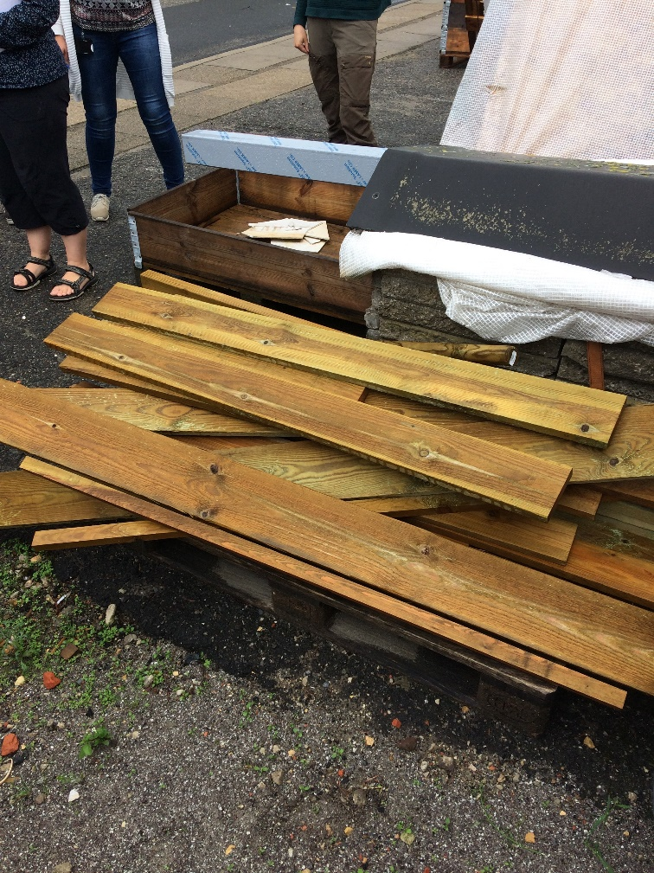
Genanvendelse af byggeaffald

Slide 8
Genanvendelse af byggeaffald
Fokus på
Brugte materialer fra nedrivning og ombygning/renovering
Restprodukter / afskær fra ny- og ombygning
Emballage fra nye byggematerialer (plast, pap, engangspaller etc.)

Slide 9
Genanvendelse af byggeaffald
Forretningsmodeller
Genbrugsbyggemarked
Salg af brugte materialer fra nedrivning
Salg af restprodukter
Webshop / fysisk butik

Slide 10
Genanvendelse af byggeaffald
Forretningsmodeller
Øget indtjening ved besparelser på bortskaffelse
Mindre affald
Reduceret tømningsfrekvens
Færre personaleressourcer

Slide 11
Genanvendelse af byggeaffald
Forretningsmodeller
Konkurrenceparameter – øget kundeopmærksomhed
Bæredygtighed
Mindre CO2 belastning
Social ansvarlighed

Slide 14
Genanvendelse af byggeaffald
Til afklaring
Miljøscreening ved nedrivning
Organisering
Andelsforening?
Socialøkonomisk virksomhed?
Afhentning / indsamlingsordning
Afsætning - markedsundersøgelser
Økonomi
Er det rentabelt

